Slide 1
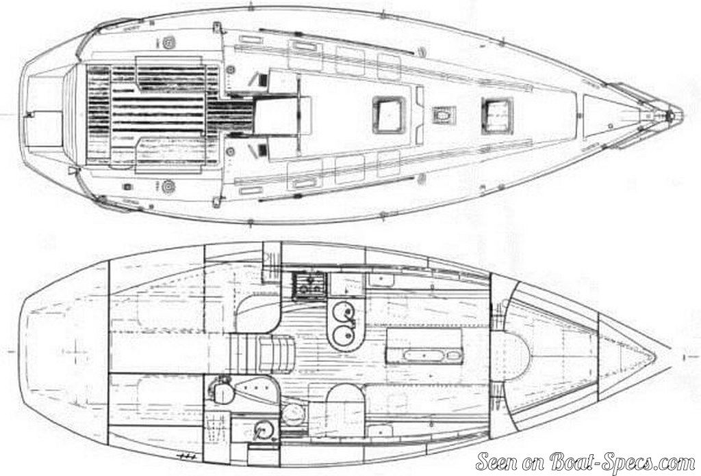
Coffre extérieur

